Slide 1

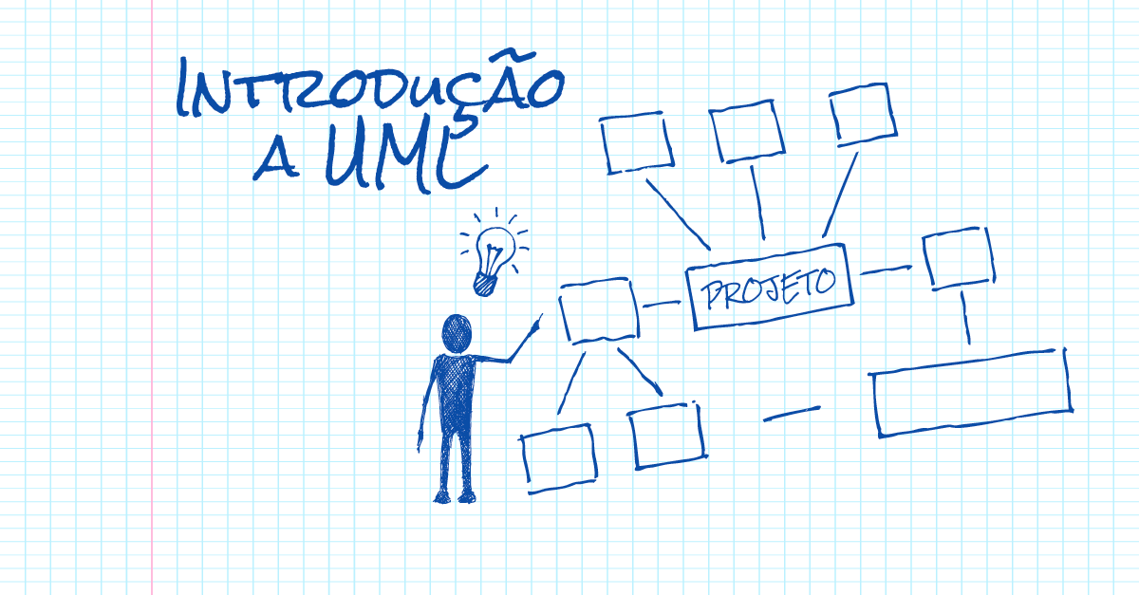
ANÁLISE E PROJETO ORIENTADO A OBJETOS

Slide 2

Casos de Uso
Prof. Me. Erinaldo Sanches Nascimento

Slide 3
Unidade: Casos de Uso
Aula 3: Requisitos de Software
Introdução
Domínio
Requisitos

Slide 4
A engenharia de
requisitos preocupa-se em compreender o sistema.
RANDO & FREITAS (2020)

Slide 5
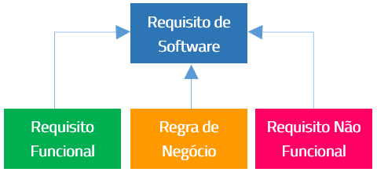
Introdução
Especificar o problema (elicitar).
Compreender o problema (analisar).
Definir uma proposta (modelo válido).
Atualizar requisitos (gerenciar).

Slide 6
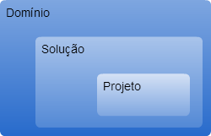
Domínio

Slide 7
Requisitos
Requisitos Funcionais
Monitorar sensores de temperatura.
Cancelar o débito na conta corrente, caso a operação não seja completada.
Avisar quando o estoque chegar ao limite mínimo.
Requisitos Não Funcionais
O sistema deverá apresentar interface gráfica (padrão Windows).
Facilidade de uso.
Possibilidade de ajuda no contexto.

Slide 8
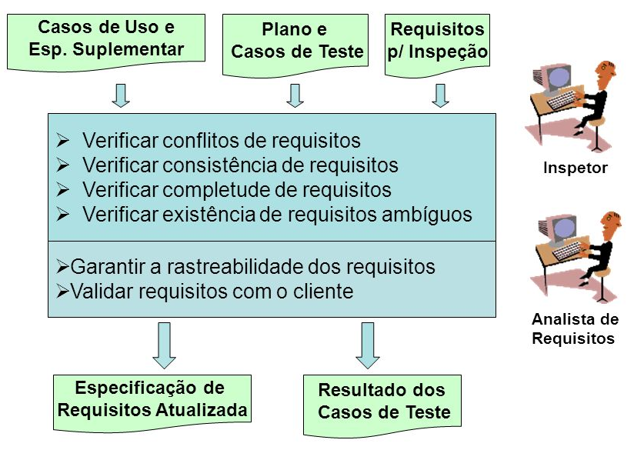
Requisitos

Slide 9
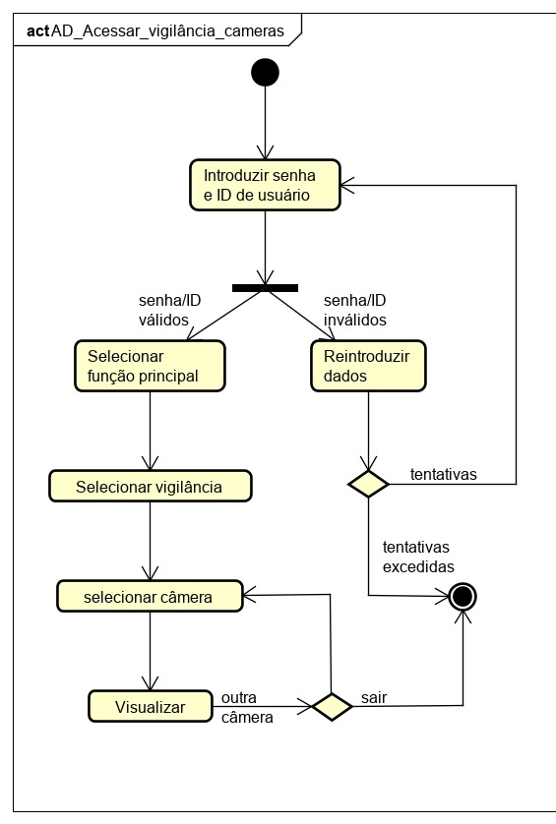
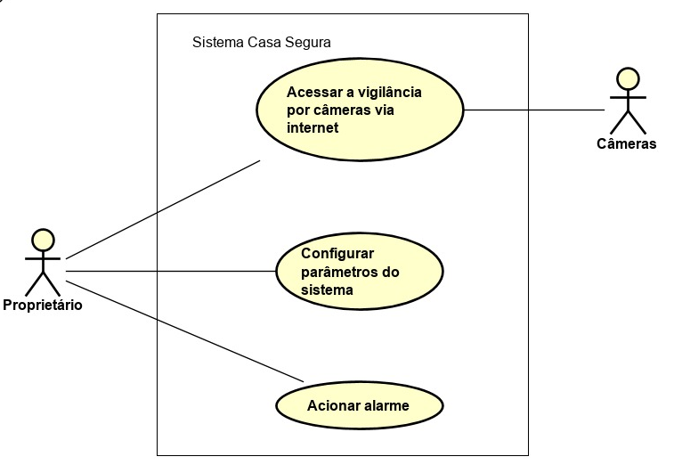
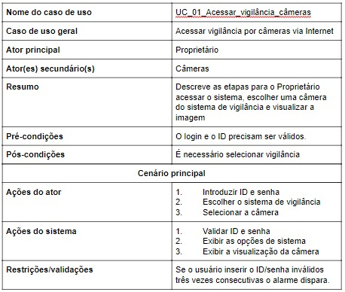
Requisitos
Lista de requisitos funcionais e não funcionais.
Diagrama de casos de uso
Definições textuais dos casos.

